Slide 1
Никулден

Slide 2
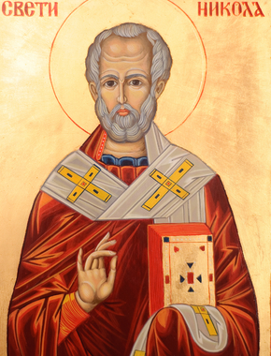

Slide 3
Легенда
Според легендата свети Никола, освен покровител на рибарите и мореплавателите, е покровител и на банкерите. Преди да го канонизират за светец той бил лихвар, който помагал на бедни и безпарични, като раздавал богатството си. Но гледал тези, на които правел благодеяния, да не разберат откъде идват те. Преданието казва, че свети Никола незабелязано подхвърлил три кесии със злато в дома на обеднял търговец, за да може да омъжи трите си дъщери и да ги спаси от безчестие.

Slide 4
На 6 декември всички от град Бургас се събират за да отдадат почит на закрилникът св. Николай Чудотворец.

Slide 5
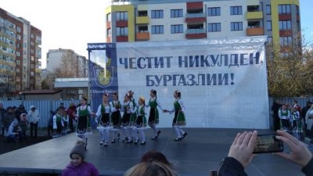

Slide 6
Никулден
На този прекрасен ден,
ние чест отдаваме,
празнуваме и така почитаме един светец дал
на всички ни смелост, за да отплуваме
и отново живи и здрави пак да се завърнем
на родна земя.
Божидара Станчева
IVБ клас
ОУ „Пейо К. Яворов“ гр. Бургас

